Slide 1
DODATNA NASTAVA U BOTANIČKOM VRTU Učenici 5. i 6. razreda sa svojim učiteljicama Vesnom Crnčec, Majom Franković, Sanjom Martinko i Sanjom Matagom održali su svoju dodatnu nastavu iz područja prirodoslovlje i ekologije u Botaničkom vrtu.Naš Botanički vrt se prostire na 4,7 hektara površine, u njemu raste tisuću biljnih vrsta iz Hrvatske i cijeloga svijeta. Najveći dio vrta čini perivoj arboretum gdje se može uživati u mirisu, miru i zelenilu. Nastava je bila zanimljiva i vrlo puočna.

Slide 2
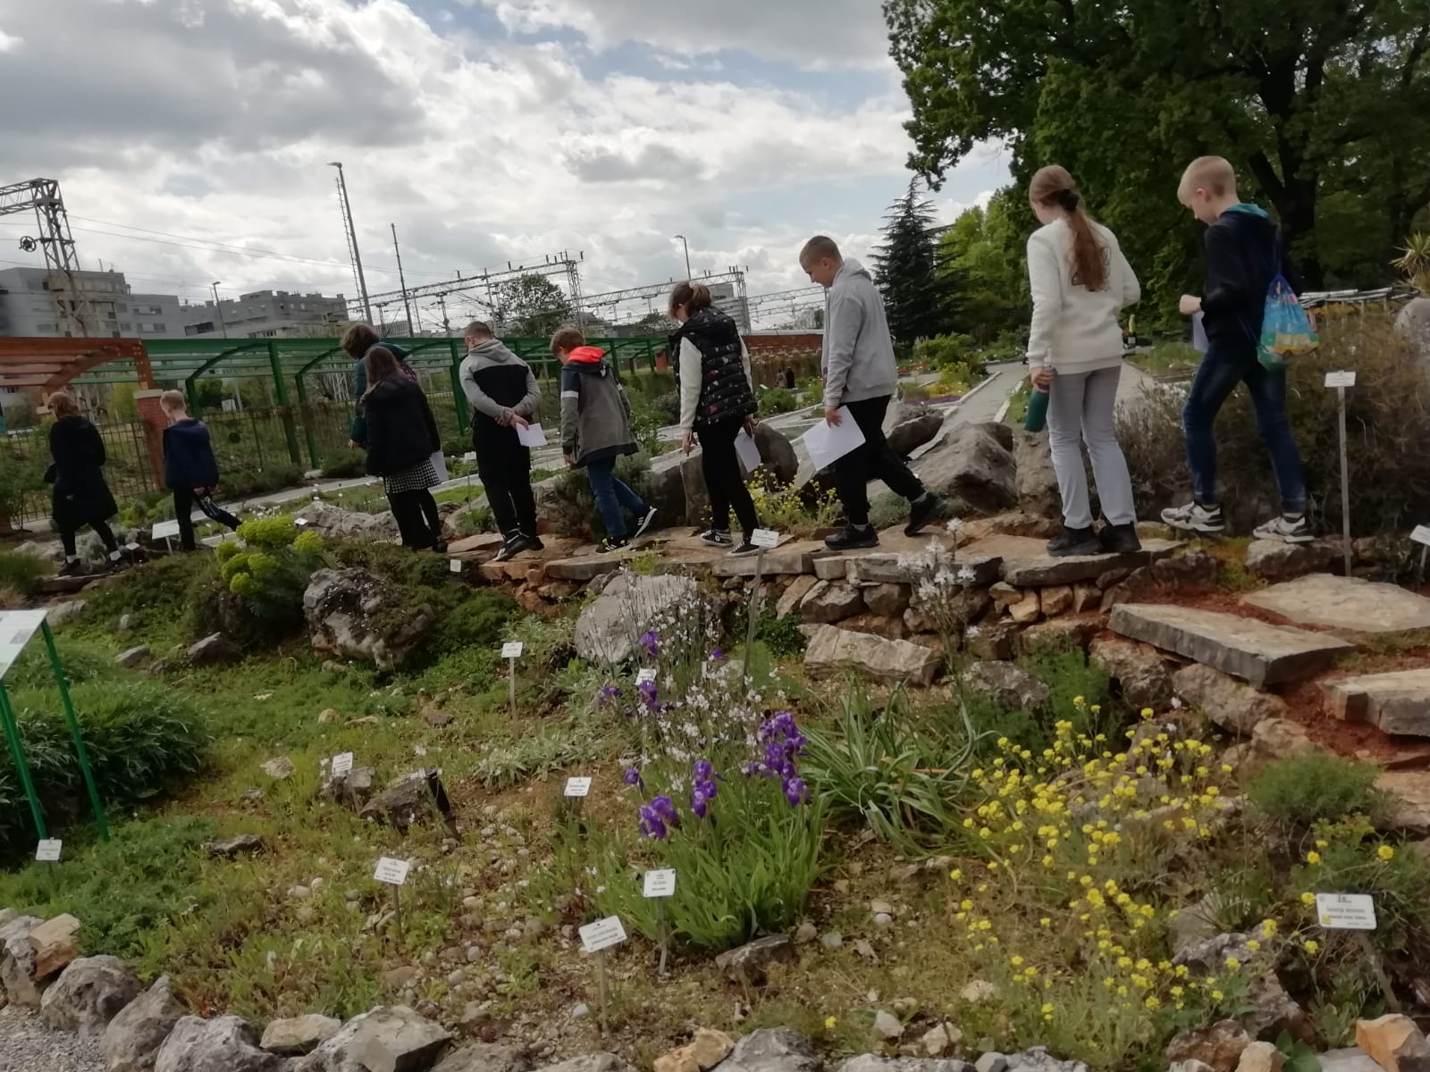
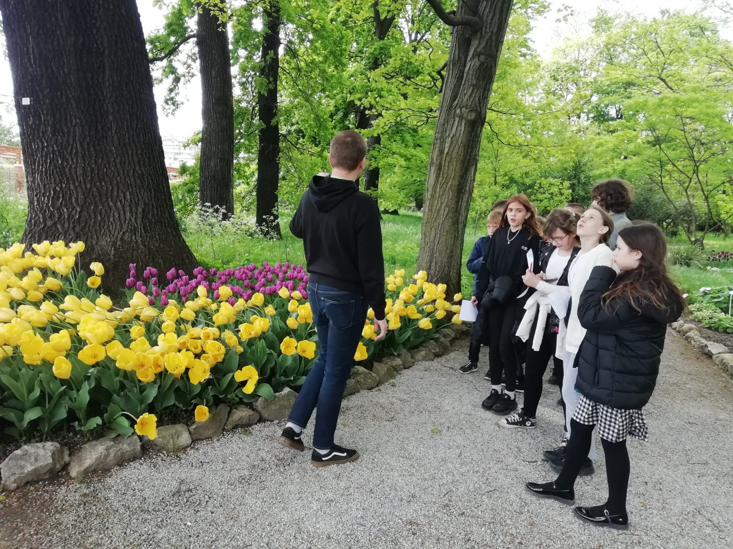
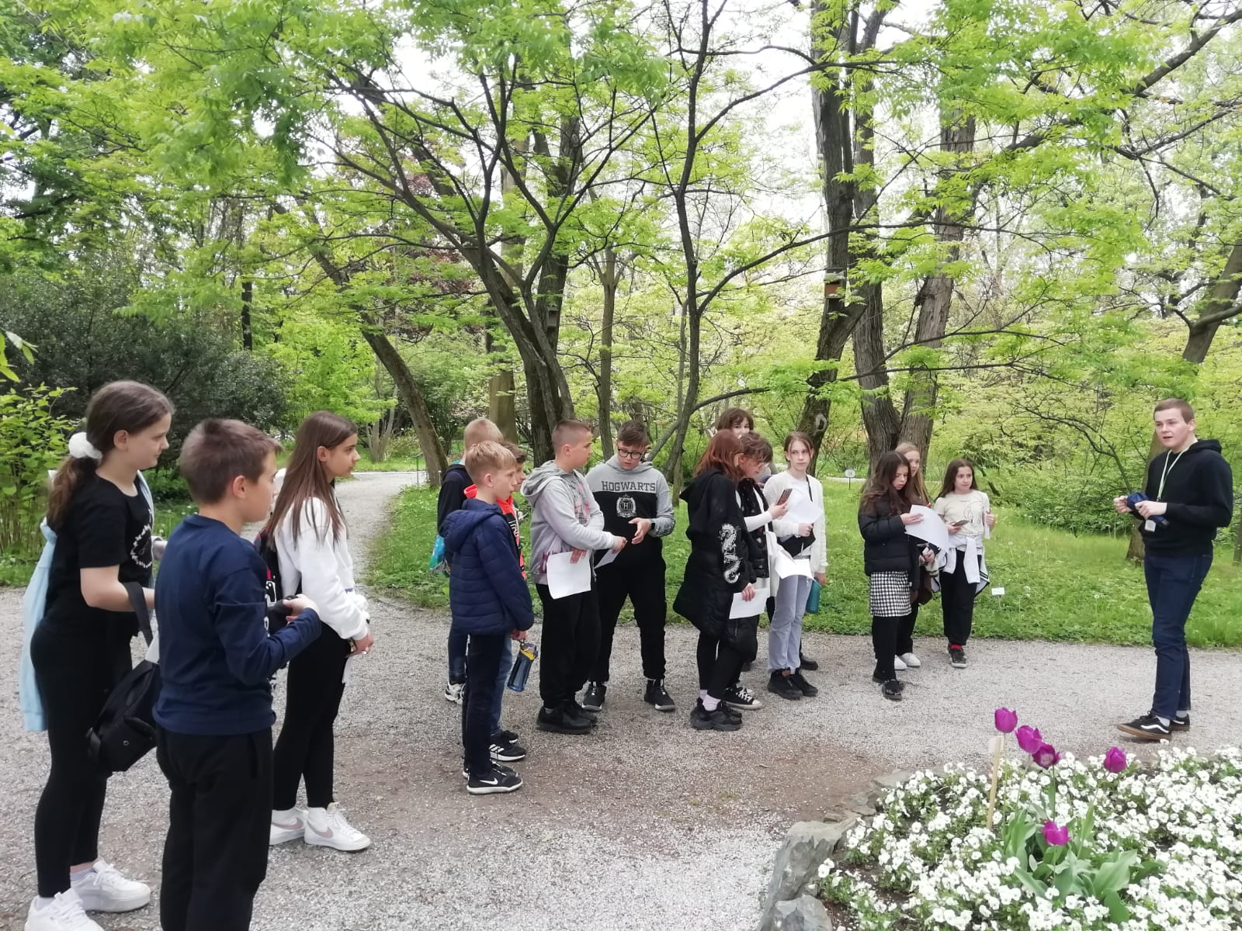
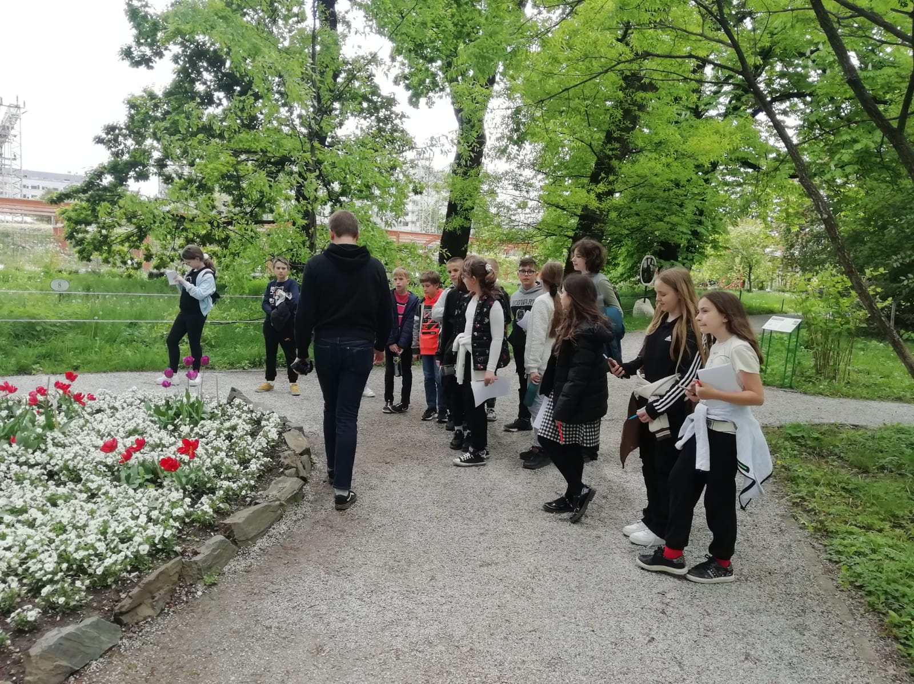

Slide 3
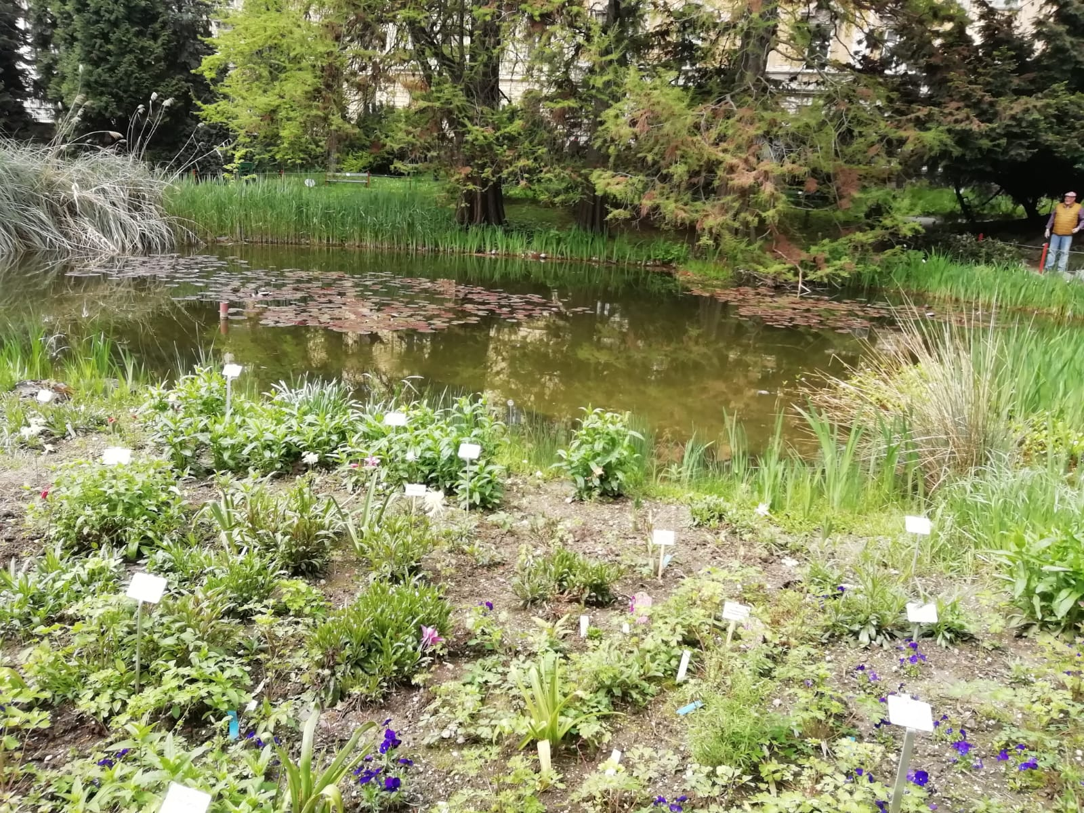
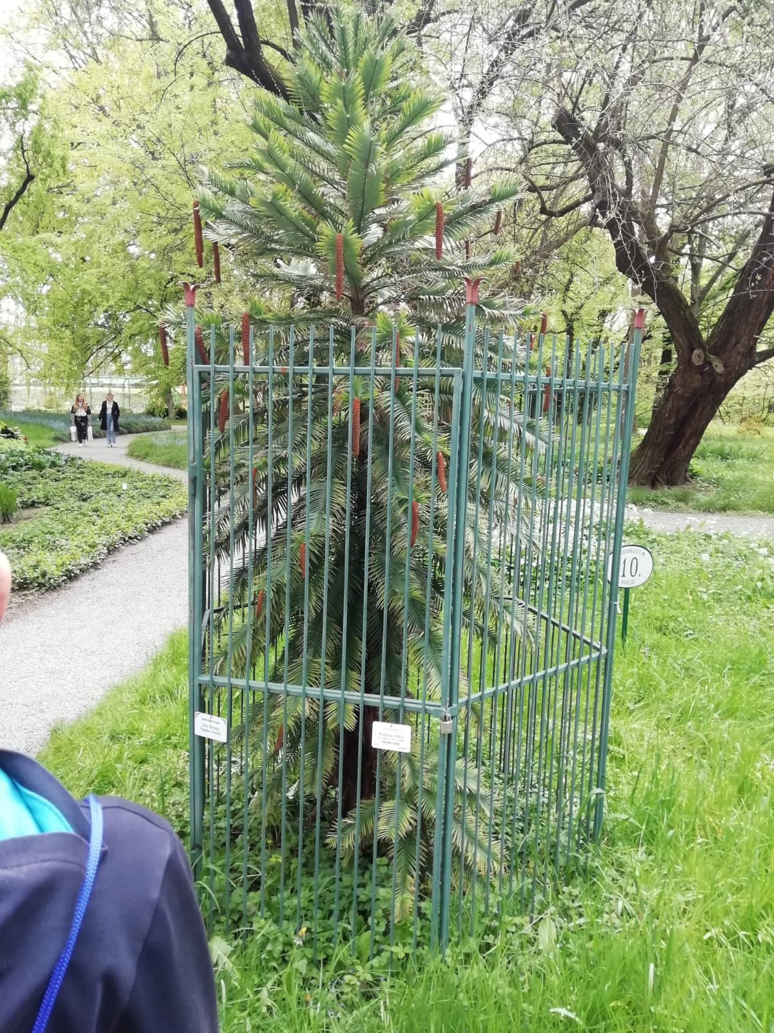
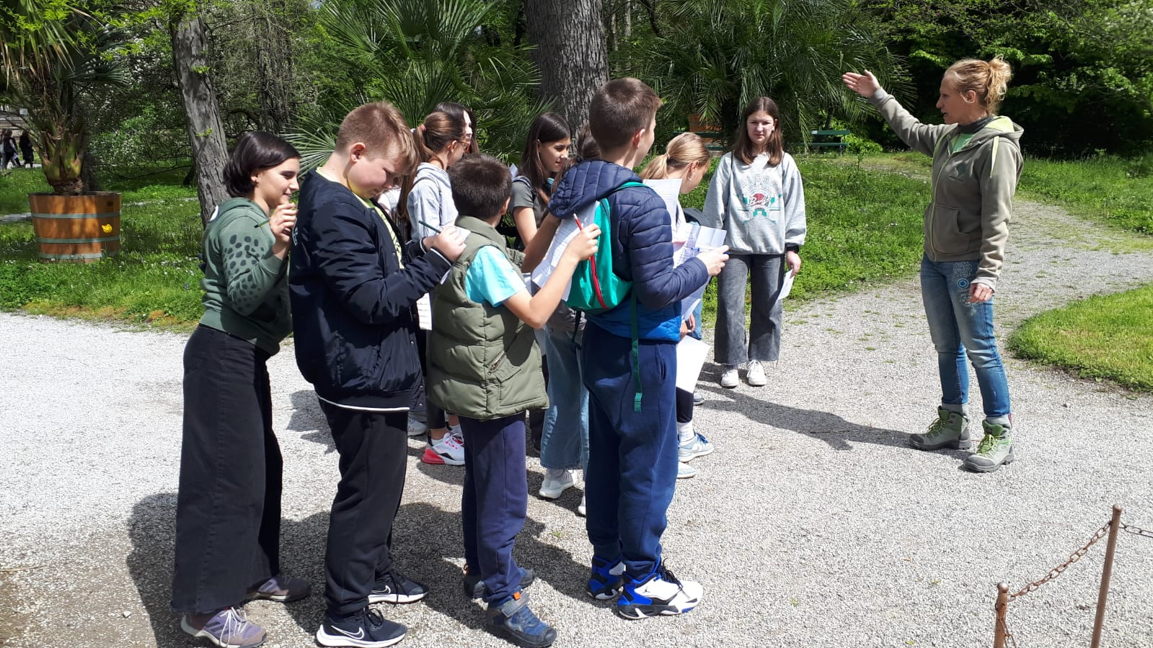

Slide 4
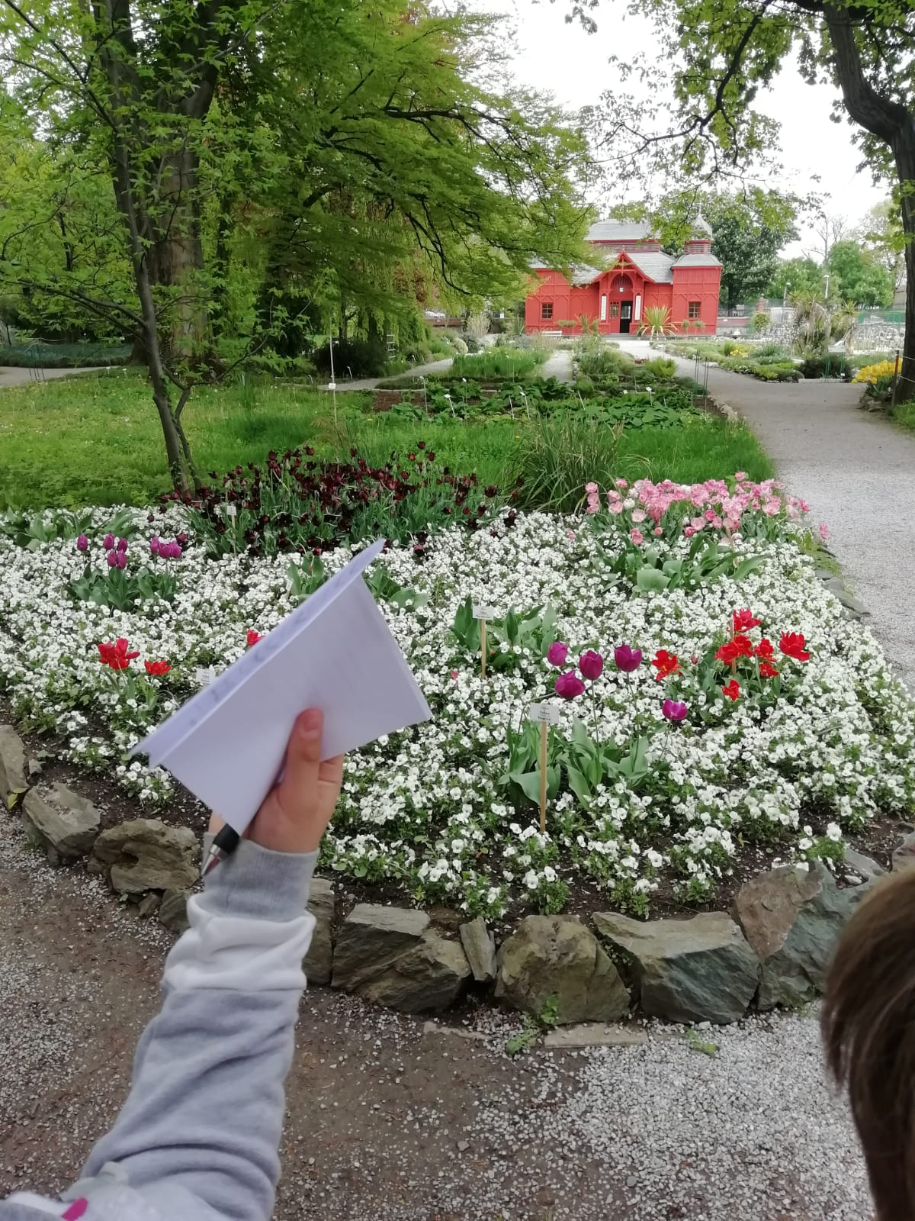
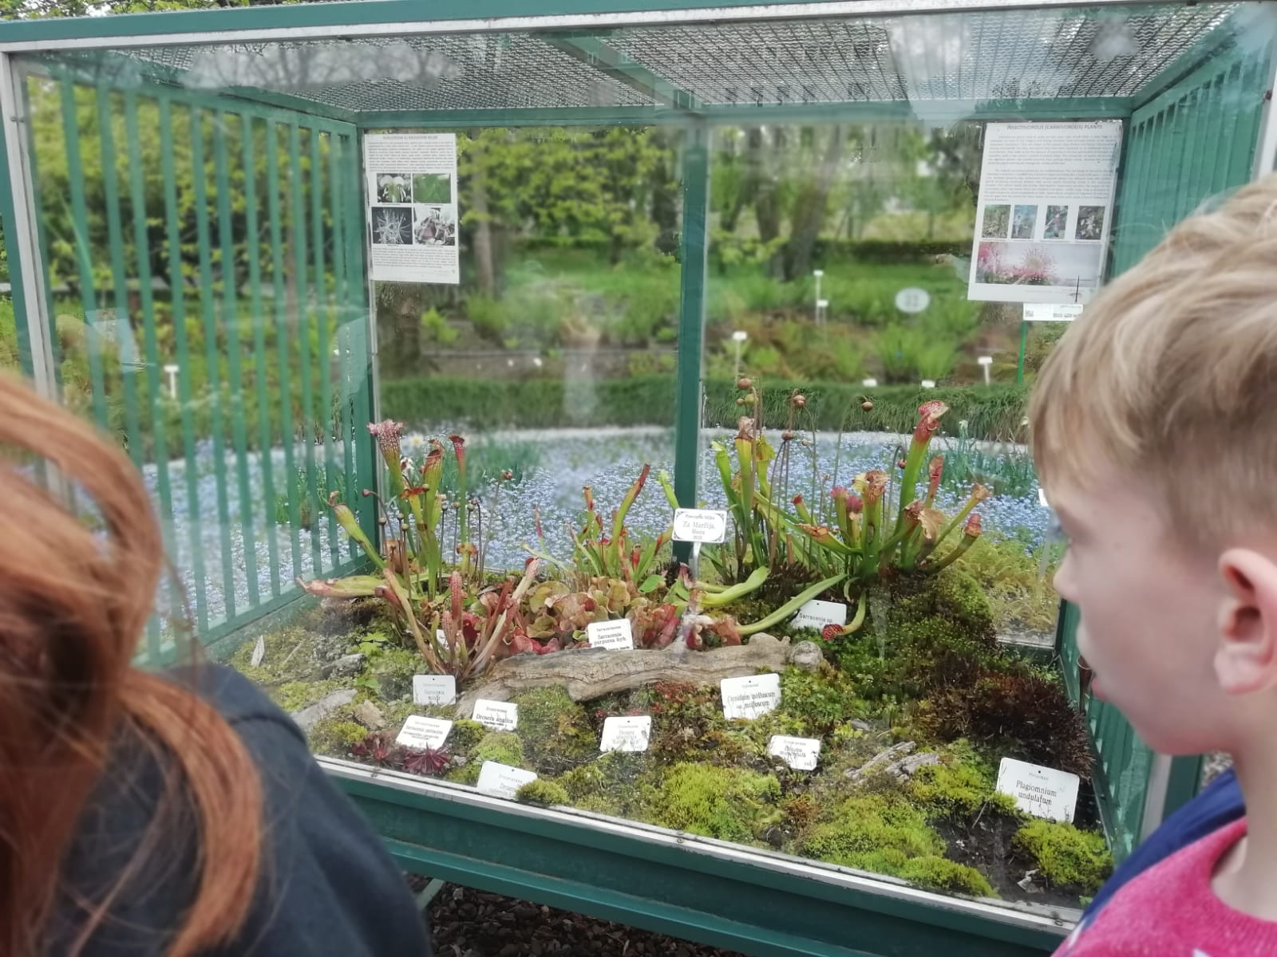

Slide 5
